Slide 1
客房管理系统
数据库系统课程设计
2020218080 陈 婧
2020218091 高旭升
2020217936 王长浩

Slide 2
目录
一、功能展示
二、设计过程
三、关键问题
四、收获体会

Slide 3
一、功能展示（1）
基本功能要求：
(1) 实现客房类型、价目信息、客房信息的管理； (2) 实现客户信息的管理； (3) 实现入住和退房管理； (4) 实现费用管理； (5) 创建触发器，实现入住和退房时自动修改客房的状态； (6) 创建存储过程统计某段时间内各种类型的客房的入住时间合计和费用合计； (7) 创建视图查询某一时刻没有入住的房间信息； (8) 具有数据备份和数据恢复功能。

Slide 4
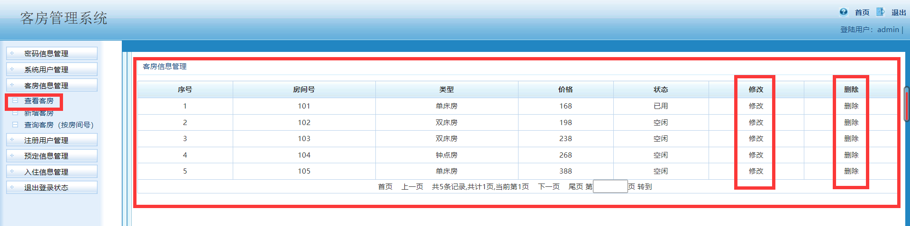
一、功能展示（1） 用户基本信息浏览（客房类型、价目信息、客房信息）、用户登录、用户注册 登录管理员后端界面 查看基本客房信息 新增客房204→删除客房→修改客房信息 当该客房被预定后由于参照完整性即不可以进行删除

Slide 5
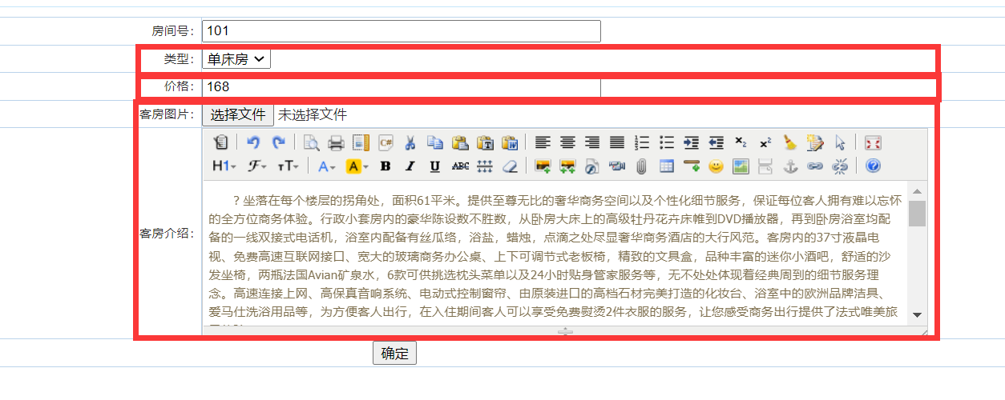
一、功能展示（1）
修改客房类型、价目信息、客房信息

Slide 6
一、功能展示（2）
基本功能要求： (1) 实现客房类型、价目信息、客房信息的管理； (2) 实现用户信息的管理； (3) 实现入住和退房管理； (4) 实现费用管理； (5) 创建触发器，实现入住和退房时自动修改客房的状态； (6) 创建存储过程统计某段时间内各种类型的客房的入住时间合计和费用合计； (7) 创建视图查询某一时刻没有入住的房间信息； (8) 具有数据备份和数据恢复功能。

Slide 7
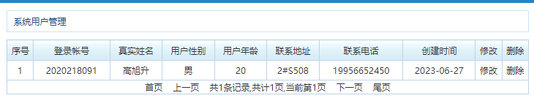
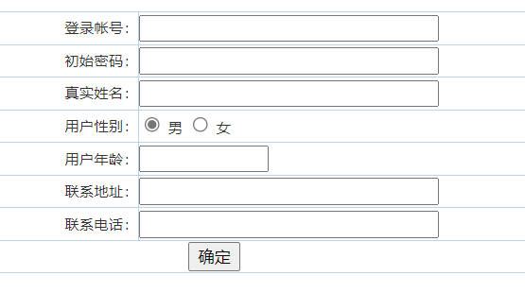
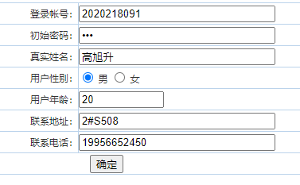
一、功能展示（2）
系统用户分级

Slide 8
一、功能展示（3）
基本功能要求： (1) 实现客房类型、价目信息、客房信息的管理； (2) 实现客户信息的管理； (3) 实现入住和退房管理； (4) 实现费用管理； (5) 创建触发器，实现入住和退房时自动修改客房的状态； (6) 创建存储过程统计某段时间内各种类型的客房的入住时间合计和费用合计； (7) 创建视图查询某一时刻没有入住的房间信息； (8) 具有数据备份和数据恢复功能。

Slide 9
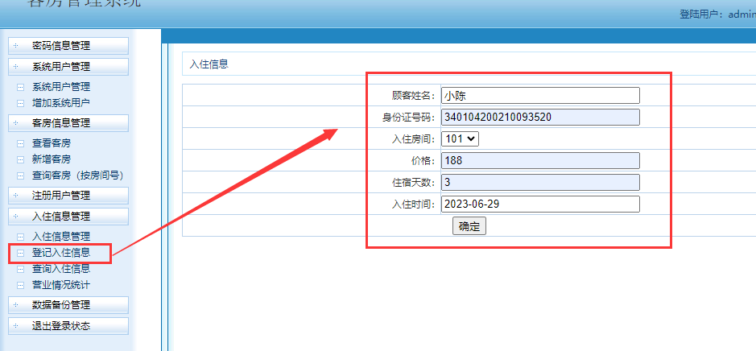
一、功能展示（3） 1. 已经预约但未入住 入住、退房 2. 再预约一间并入住——其他用户视图：入住房间（显示空闲房间） 3. 第四条记录：已经入住用户（未退房）显示入住天数 4. 第五条记录：已经入住用户（已退房）显示入住天数

Slide 10
一、功能展示（4）
基本功能要求： (1) 实现客房类型、价目信息、客房信息的管理； (2) 实现客户信息的管理； (3) 实现入住和退房管理； (4) 实现费用管理； (5) 创建触发器，实现入住和退房时自动修改客房的状态； (6) 创建存储过程统计某段时间内各种类型的客房的入住时间合计和费用合计； (7) 创建视图查询某一时刻没有入住的房间信息； (8) 具有数据备份和数据恢复功能。

Slide 11
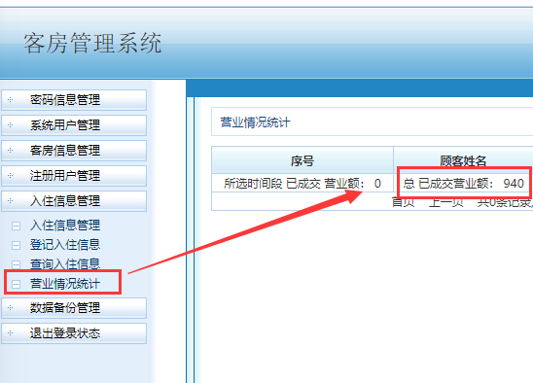
一、功能展示（4）

Slide 12
一、功能展示（5）
基本功能要求： (1) 实现客房类型、价目信息、客房信息的管理； (2) 实现客户信息的管理； (3) 实现入住和退房管理； (4) 实现费用管理； (5) 创建触发器，实现入住和退房时自动修改客房的状态； (6) 创建存储过程统计某段时间内各种类型的客房的入住时间合计和费用合计； (7) 创建视图查询某一时刻没有入住的房间信息； (8) 具有数据备份和数据恢复功能。

Slide 13
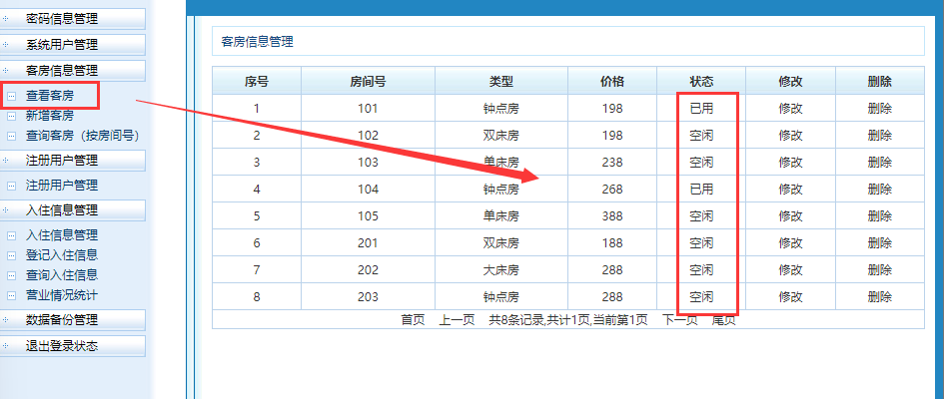
一、功能展示（5）
入住：订单状态更新为“已入住”，房间状态更新为“已用”
退房：订单状态更新为“未入住”，房间状态更新为“空闲”

Slide 14
一、功能展示（5）
入住：订单状态更新为“已入住”，房间状态更新为“已用”
退房：订单状态更新为“未入住”，房间状态更新为“空闲”
CREATE TRIGGER `room_alter_inout_state` AFTER UPDATE ON `orders` FOR EACH ROW BEGIN UPDATE ROOM SET ROOM.`status`='已用'
WHERE ROOM.`rid`=new.`o_rid` AND new.status='已入住' AND old.status='未入住'; UPDATE ROOM SET ROOM.`status`='空闲'
WHERE ROOM.`rid`=new.`o_rid` AND new.status='已退房' AND old.status='已入住'; END;

Slide 15
一、功能展示（6）
基本功能要求： (1) 实现客房类型、价目信息、客房信息的管理； (2) 实现客户信息的管理； (3) 实现入住和退房管理； (4) 实现费用管理； (5) 创建触发器，实现入住和退房时自动修改客房的状态； (6) 创建存储过程统计某段时间内各种类型的客房的费用合计； (7) 创建视图查询某一时刻没有入住的房间信息； (8) 具有数据备份和数据恢复功能。

Slide 16
一、功能展示（6）
存储过程：统计某段时间内各类客房的费用合计
DELIMITER // CREATE PROCEDURE roomtype_time_money (IN begintime DATE,IN endtime DATE,IN roomtype VARCHAR(10), OUT totaltime INT, OUT totalmoney DECIMAL(10,0)) BEGIN DECLARE var_price DECIMAL(10,0); DECLARE var_in_time DATE; DECLARE var_out_time DATE; DECLARE totaltime INT; DECLARE totalmoney DATE; SET totaltime = 0; SET totalmoney = 0; DECLARE mycursor CURSOR FOR SELECT o_price,in_time,out_time FROM orders,room WHERE orders.`o_rid`=room.`rid` AND room.type=roomtype
AND TO_DAYS(begintime)<=TO_DAYS(in_time) AND TO_DAYS(endtime)>=TO_DAYS(out_time); OPEN mysursor; lable:LOOP FETCH mycursor INTO var_price,var_in_time,var_out_time; SET totaltime=totaltime+TO_DAYS(var_out_time)-TO_DAYS(var_in_time); SET totalmoney=totalmoney+var_price; END LOOP lable; CLOSE mycursor; DEALLOCATE mycursor; END //

Slide 17
一、功能展示（7）
基本功能要求： (1) 实现客房类型、价目信息、客房信息的管理； (2) 实现客户信息的管理； (3) 实现入住和退房管理； (4) 实现费用管理； (5) 创建触发器，实现入住和退房时自动修改客房的状态； (6) 创建存储过程统计某段时间内各种类型的客房的入住时间合计和费用合计； (7) 创建视图查询某一时刻没有入住的房间信息； (8) 具有数据备份功能。

Slide 18
一、功能展示（7）
视图1：查询某一时刻“已用”的房间信息
目的：为客户订房提供信息，操作频繁，可以简化数据库用户的操作
CREATE VIEW room_occupy AS SELECT * FROM room WHERE STATUS='已用';

Slide 19
一、功能展示（7）
视图2：各客户订房入住的次数/成交额总额
目的：方便分析客户黏性、客户会员定级等工作
CREATE VIEW
client_total_count(cid,cname,ccount) AS SELECT o_cid,username,COUNT(oid) FROM orders`orders`,CLIENT WHERE cid=o_cid GROUP BY o_cid;
CREATE VIEW
client_total_money(cid,cname,cmoney) AS SELECT o_cid,username,SUM(o_price) FROM orders,CLIENT WHERE cid=o_cid GROUP BY o_cid;

Slide 20
一、功能展示（7）
视图3：查询当日/月/年订单总数和收入总额
目的：便于分析收入和经营情况
CREATE VIEW today_order(todaytime,ordercount,money) AS SELECT DATE_FORMAT(NOW(),'%y-%m-%d'),COUNT(*),SUM(o_price) FROM orders WHERE TO_DAYS(order_time) = TO_DAYS(NOW());
CREATE VIEW thismonth_order(thismonth,ordercount,money) AS SELECT MONTH(NOW()),COUNT(*),SUM(o_price) FROM orders WHERE MONTH(order_time) = MONTH(NOW());
CREATE VIEW thisyear_order(thisyear,ordercount,money) AS SELECT YEAR(NOW()),COUNT(*),SUM(o_price) FROM orders WHERE YEAR(order_time) = YEAR(NOW());

Slide 21
一、功能展示（8）
基本功能要求： (1) 实现客房类型、价目信息、客房信息的管理； (2) 实现客户信息的管理； (3) 实现入住和退房管理； (4) 实现费用管理； (5) 创建触发器，实现入住和退房时自动修改客房的状态； (6) 创建存储过程统计某段时间内各种类型的客房的入住时间合计和费用合计； (7) 创建视图查询某一时刻没有入住的房间信息； (8) 具有数据备份和数据恢复功能。

Slide 22
一、功能展示（8）
备份命令：
mysqldump -h主机名 -P端口 -u用户名 -p密码 --database 数据库名 > 文件名.sql
还原命令：
mysql -u 用户名 -p 密码 数据库名 < 文件名.sql

Slide 23
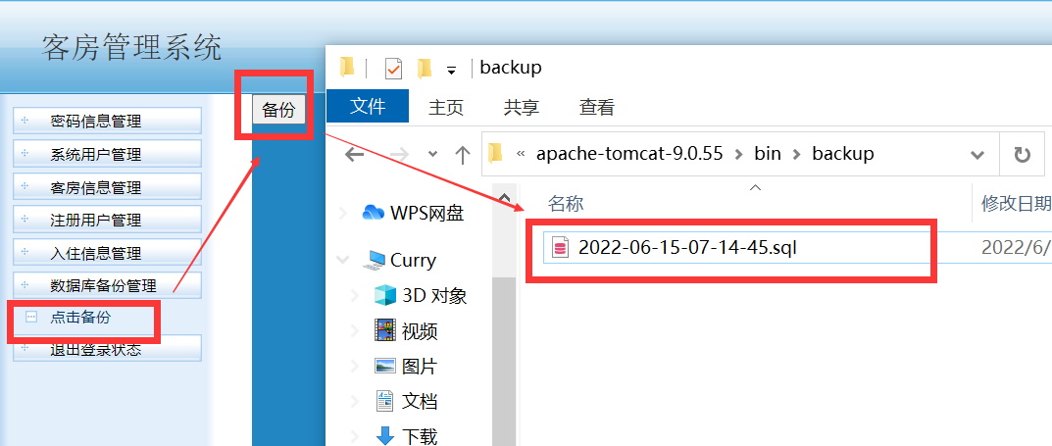
一、功能展示（8）

Slide 24
二、设计过程
2.1需求分析
2.2概念结构设计
2.3逻辑结构设计
2.4物理结构设计
2.5数据库实施、运行和维护

Slide 25
2.1需求分析
基本功能要求： (1) 实现客房类型、价目信息、客房信息的管理； (2) 实现客户信息的管理； (3) 实现入住和退房管理； (4) 实现费用管理； (5) 创建触发器，实现入住和退房时自动修改客房的状态； (6) 创建存储过程统计某段时间内各种类型的客房的入住时间合计和费用合计； (7) 创建视图查询某一时刻没有入住的房间信息； (8) 具有数据备份和数据恢复功能。

Slide 26
2.2概念结构设计
ER-图
实体：
（1）管理员（2）用户（3）客房
属性：
（1）用户的一系列信息：用户名/密码/真名/身份证号、性别/年龄/地址/电话、注册时间
（2）客房的一系列信息：房间号、价格、图片、详情、类型、状态
联系：
（1）预订：订单id、用户id、客房id、预约时间/入住时间/退房时间、天数、状态

Slide 27
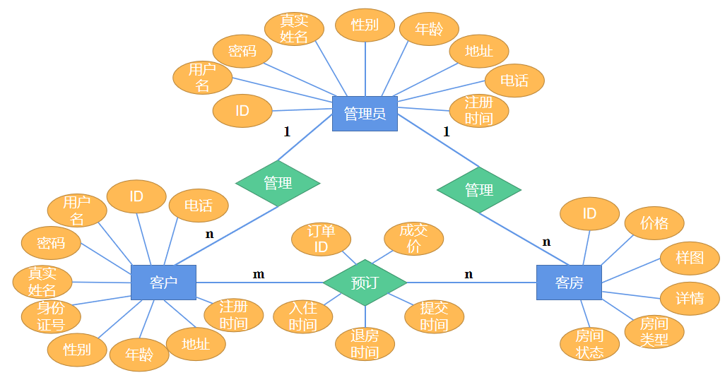
E-R图

Slide 28
2.3逻辑结构设计
2.3.1基本表一览
（1）管理员表（2）用户表（3）客房表（4）订单表
2.3.2关系模式规范化
2.3.3性能优化

Slide 29
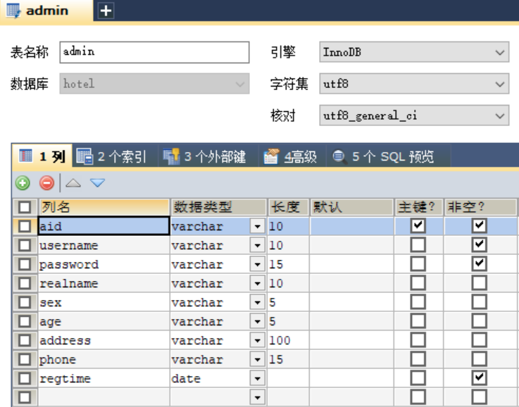
（1）管理员表admin

Slide 30
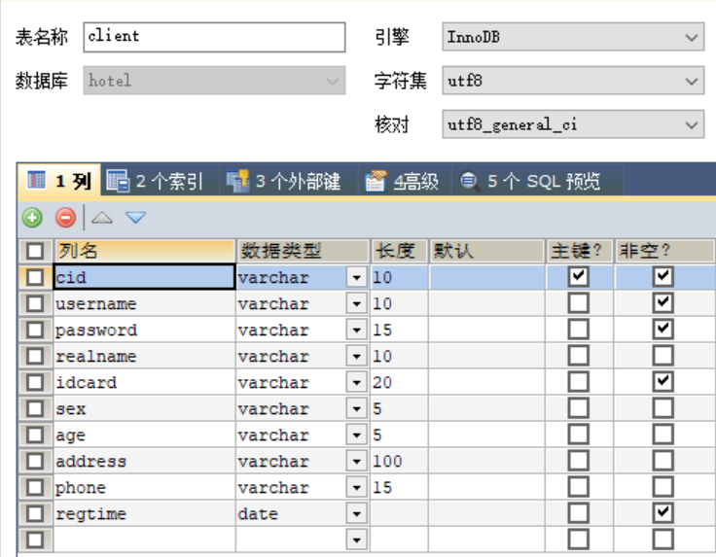
（2）用户表client

Slide 31
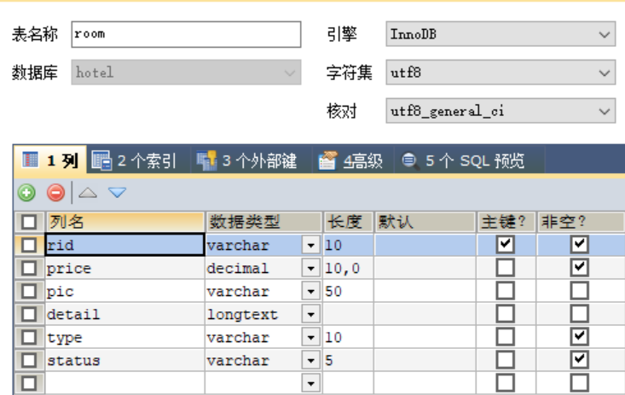
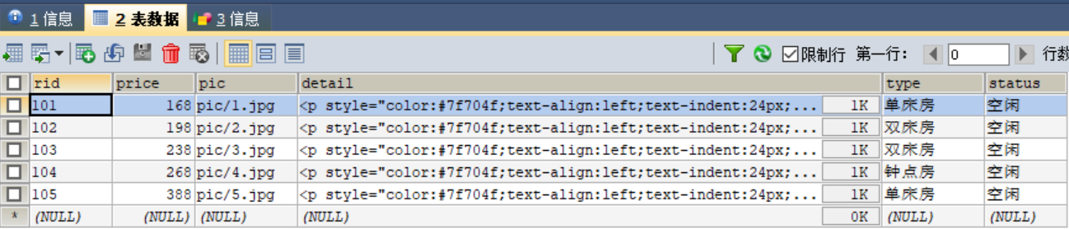
（3）客房表room

Slide 32
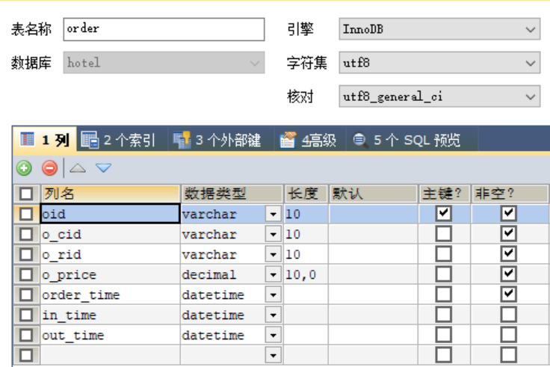
（4）订单表orders

Slide 33
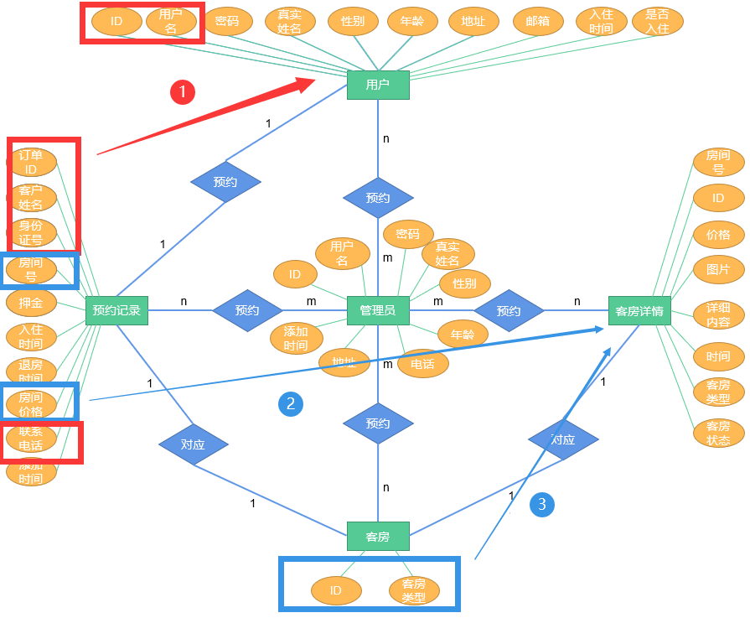
2.3.2
关
系
模
式
规
范
化

Slide 34
2.3.2关系模式规范化（一）
存在数据冗余：
（1）预约记录表中的用户信息 与 用户表中的用户信息
（2）预约记录中的客房信息 与 客房表中的客房信息
解决：
预约记录表为orders
用o_cid（client）作为外键，获取用户信息
用o_rid（room）作为外键，获取客房信息

Slide 35
2.3.2关系模式规范化（二）
不好的部分依赖：
用户表：（用户ID，订单ID）->入住时间
关系模式分解：
入住时间 仅归为 预约记录表中

Slide 36
2.3.2关系模式规范化（三）
不好的传递依赖：
订单表：订单ID->用户ID，用户ID->姓名，身份证...（用户信息）
订单表：订单ID->客房ID，客房ID->价格，状态...（客房信息）
关系模式分解：
预约记录表为orders
用o_cid（client）作为外键，获取用户信息
用o_rid（room）作为外键，获取客房信息

Slide 37
2.3.2关系模式规范化（四）
初始设计
订单状态：已入住、已退房
房间状态：已用、空闲
问题：预约后尚未入住？订单状态？房间状态？
最终设计
订单状态：未入住、已入住、已退房
房间状态：已用、空闲

Slide 38
2.3.3性能优化
索引
可以方便按姓名查询的速度：
CREATE INDEX i_aname ON admin(username)
CREATE INDEX i_cname ON client(username)
CREATE INDEX i_arname ON admin(realname)

Slide 39
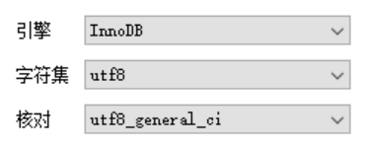
2.4物理结构设计
MySQL 5.5.40
Navicat 15
IDEA 2020.1.4
Tomcat 9.0.57

Slide 40
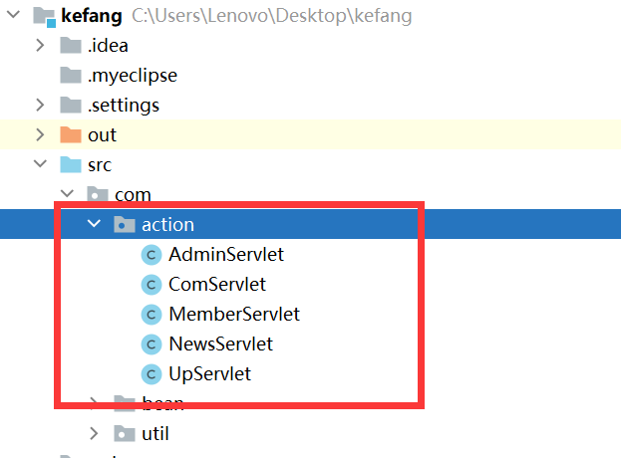
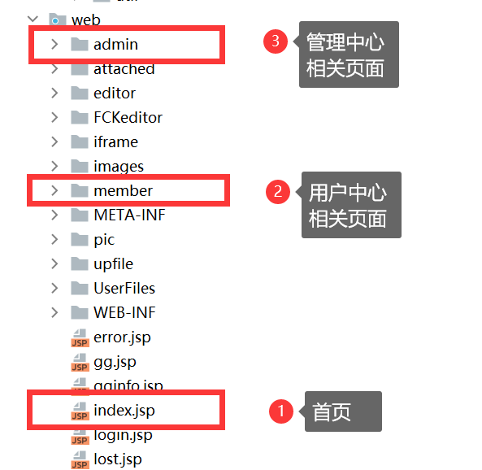
2.5数据库实施、运行和维护

Slide 41
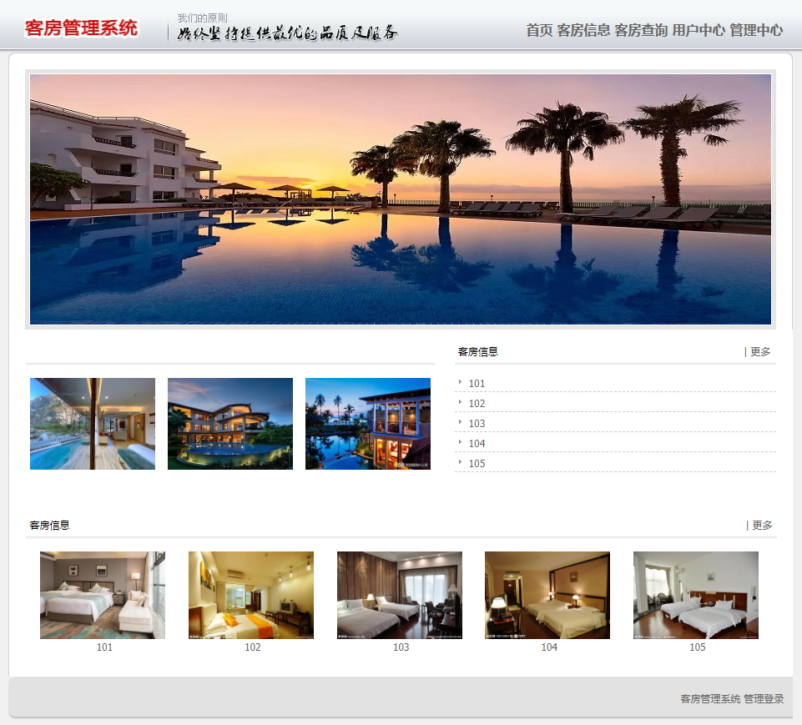
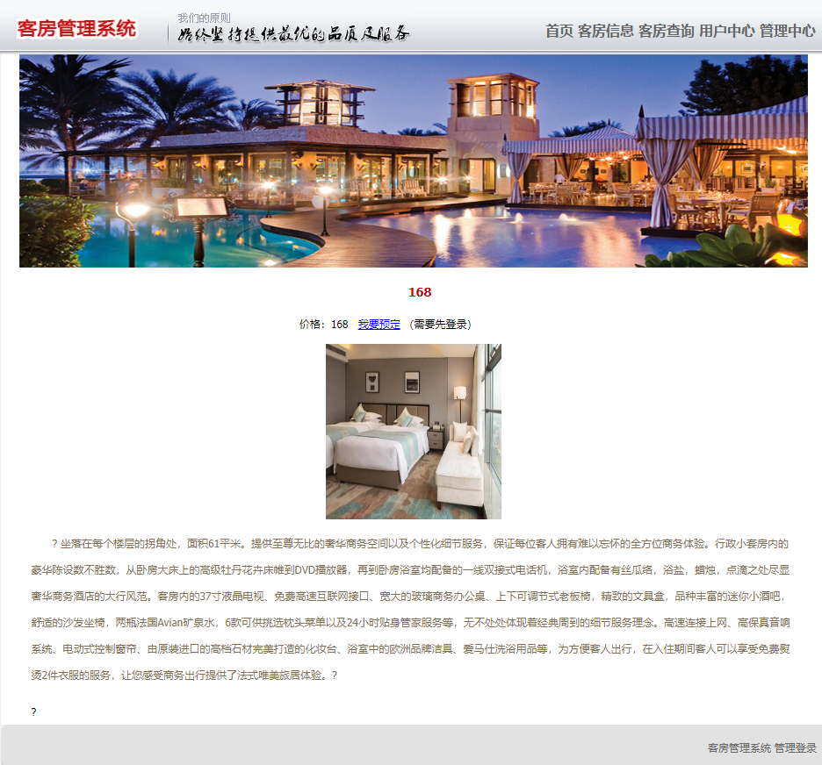
2.5数据库实施、运行和维护

Slide 42
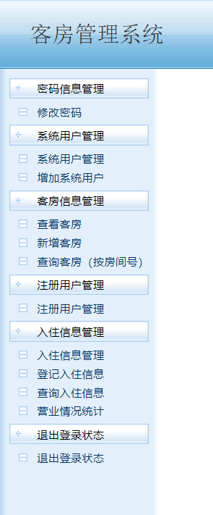
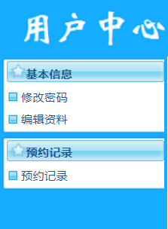
2.5数据库实施、运行和维护

Slide 43
三、关键问题
3.1重难点
（1）概念结构设计
（2）规范化&性能优化
（2）代码编写与调试
3.2创新点
（1）触发器、存储过程、视图、索引的设计与使用
（2）程序代码+以上数据对象 -> 满足用户定义的完整性
（3）容灾备份系统

Slide 44
四、收获体会
4.1协作分工
（1）合：概念设计（E-R图、规范化）、
（2）陈 婧：索引/触发器设计、管理中心、PPT展示 40%
（3）高旭升：视图/存储过程实现、用例设计、基本功能实现40%
（4）王长浩： E-R图绘制、用户中心&首页 20%
4.2数据库设计过程
（1）整体框架：基本功能及其所需实体、属性、联系
（2）细节实现：数据验证、SQL语句调用、规范化和性能优化

Slide 45
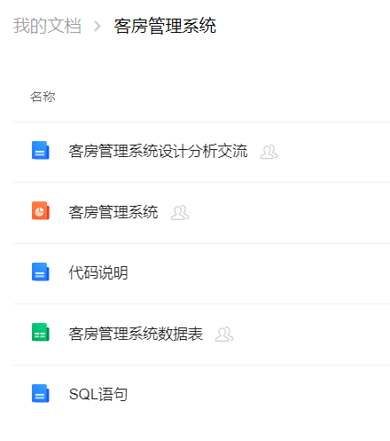
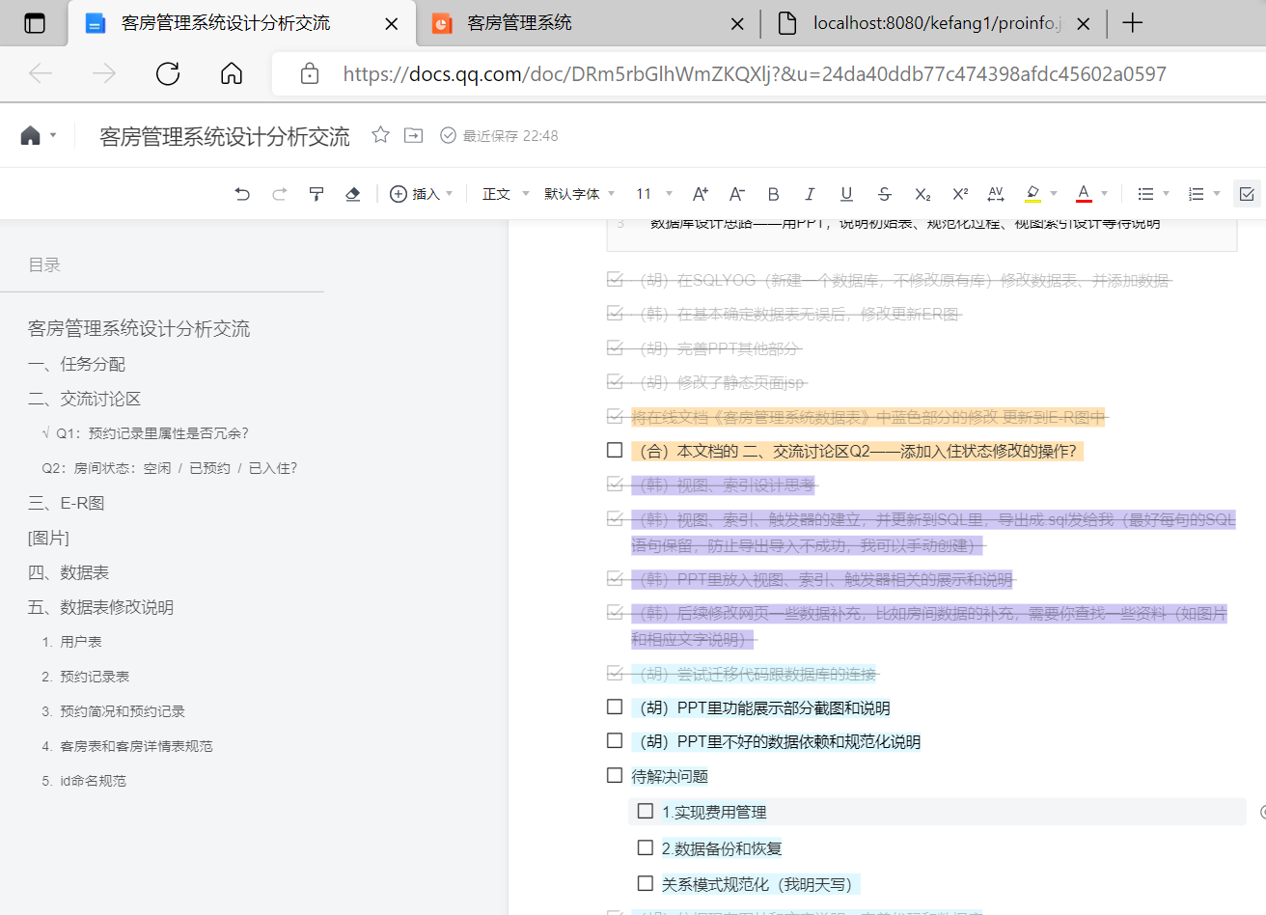
四、收获体会

